Slide 1
OS Introduction
*

Slide 2
Outline
Operating Systems
  History
  Three Easy Pieces:
    Processes（CPU/计算资源虚拟化）
    Virtual Memory（内存虚拟化）
    Files（外存虚拟化/持久化）
*

Slide 3
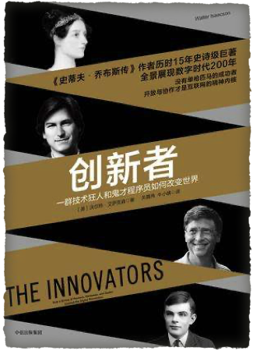
OS History
起步阶段
  硬件的附属和扩展
  工具集=>OS
第一个软件
最复杂的软件(之一)
*

Slide 4
OS History
计算机硬件的发展
  早期计算机，Charles Babbage (1792-1871)的 “分析机” (设计，具备现代计算机很多特征，机械式)
  机电式计算机，Babbage-二次世界大战
    第一台可工作的数字计算机，300个真空管
    Zuse的Z3计算机
    Howard Aiken在哈佛建造了Mark I
  第一台电子计算机ENIAC，3000个真空管
    宾夕法尼亚大学的William Mauchley和他的学生J. Presper Eckert
  操作方式：
    插线板控制计算机（上千根电缆）
    机器语言（穿孔卡片）
*

Slide 5
OS History
第二代电子计算机（1955-1964）
  晶体管+批处理系统
  批处理：
    Motivation是减少机时的浪费，任务不间断执行
    便宜的计算机执行I/O（IBM 1401把全部作业从穿孔卡带读出，写入磁带）
    收集一小时的批量作业，将磁带连到高端计算机执行计算任务（IBM 7094）
    程序员和运维人员分开
  这个阶段的操作系统：Just Libaries
    例如对处理I/O的代码进行封装，提供API
*

Slide 6
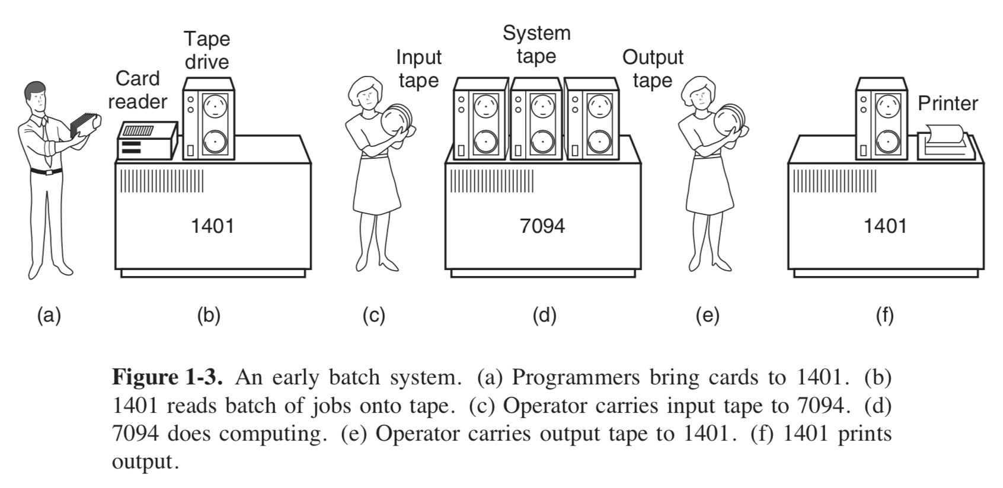
OS History
*

Slide 7
OS History
‘
第三代电子计算机（1965-1980）
  集成电路和多道程序设计
  背景：兼容机（IBM 360系列）
  多道程序设计（multiprogramming）
    Motivation：尽可能让CPU利用率100%
    同时有多个作业运行，每个作业占一部分内存
    当某个作业等待I/O时，其他作业可以利用CPU进行计算
  分时系统
    本质还是批处理系统，程序提交作业到返回要等很久
    程序员希望像早期计算机一样独占=>分时系统(time sharing)
    每个用户一个通道，按照小时间片轮流使用计算机
*

Slide 8
OS History
第三代电子计算机（1965-1980）
  操作系统：在Library之外，提供保护
  System call概念（Atlas系统，1962/1978）
    与procedure call的主要区别是同时提升了硬件的特权级别（CPU支撑不同级别权限，如Ring0~3）
    有了用户态、内核态的区别，权限不同
    System call通过特殊的trap指令触发（软中断）
*

Slide 9
OS History
第三代电子计算机（1965-1980）
  MULTICS操作系统
    一台机器满足波士顿地区所有用户需求（野心过大）
    贝尔实验室->通用电气公司->MIT，在80多个公司和大学中部署，用户量小，但使用了30年
    提出了很多原创概念，包括计算服务->云计算
    对UNIX及其衍生系统（FreeBSD, Linux, iOS, Andoid）有巨大影响
  Unix
    1969, 基于DEC PDP-7设计
    贝尔实验室， Ken Thompson, Dennis Ritchie等（1983年图灵奖）
    Rewritten in C in 1973, announced in 1974 (开始是用汇编写的)
*

Slide 10
OS History
第四代电子计算机（1980至今）
  个人计算机
    Mac, IBM, Wintel, Linux
    IBM PC (<- MS DOS, Intel CPU)
      DOS <- Seattle Computer Products (7.5万美元)
      MS-DOS <- DOS (雇佣DOS作者Tim Paterson)
    图形界面操作系统
      施乐->Apple->Windows
      1985-1995，Windows运行在MS-DOS上（类似shell）
      Windows 95, Windows 98 (使用了大量Intel汇编)
      Windows NT (NT 5.0 -> Windows 2000, Windows XP)
      Windows Server 2003, 2008 (服务端)
      Vista, Windows 7, Windows 10 (个人)
*

Slide 11
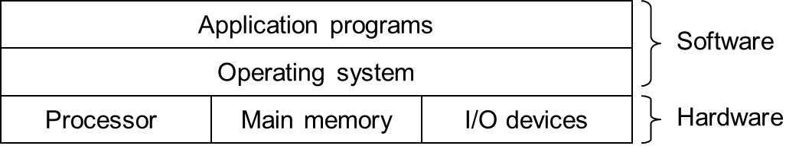
Operating Systems
应用软件不能直接访问硬件资源
它们必须依赖操作系统提供的服务来访问硬件
操作系统对硬件的封装就是虚拟化
  OS创造了进程、虚存、文件等抽象概念
*

Slide 12
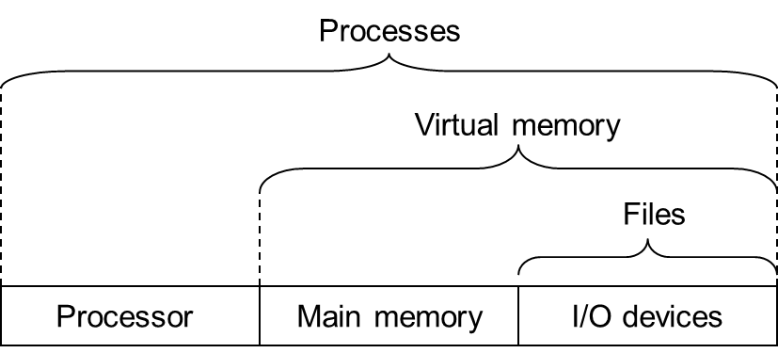
Abstractions Provided by OS
*

Slide 13
抽象能力
合适的抽象/概念很重要
  对于外存硬件，抽象为块设备
    设备号、地址、读写、范围大小
  更高级抽象：文件
    路径/文件名、偏移量、读写、大小，元数据操作
  硬件是丑陋的（复杂的），程序员需要软件抽象
  抽象原则：
    方便使用
    模型/概念简单
    共性多，覆盖面广（文件覆盖文本、音视频、指执行文件等多种类型）
*

Slide 14
Operating System
是一个（组）管理计算机硬件的程序
也提供一些基本的支撑给应用程序的
作为计算机用户和计算机硬件之间的中间件
*

Slide 15
Two primary purposes
保护硬件免受应用程序的错误使用
  应用程序太多，程序员水平参差不齐，很容易错误使用硬件；
  E.g., 定制open channel SSD，应用层自己写FTL，每个cell最多7000次擦除
给应用程序提供简单、统一的操作硬件设备的机制
*

Slide 16
Abstractions Provided by OS
*

Slide 17
Process: phenomenon
当一个程序运行在现代计算机系统上时，
  操作系统给程序提供的错觉
    这个程序感觉自己是唯一运行在系统中的程序（隔离性）
  延伸：
    属于“功能隔离”，不是“性能隔离”
      进程越多，运算/IO访问越慢
    性能隔离：云计算产品必备
      达到承诺给用户的SLO，例如10MB/s
*

Slide 18
Process: phenomenon
应用程序看来是独占所有的处理器、主存和IO设备
应用程序看起来只是一条一条执行自己程序中的指令，没有中断
应用程序的代码和数据看起来是系统主存储器中唯一的东西了
*

Slide 19
Processes
定义: A process is an instance of a running program.
进程是整个计算机科学领域最成功的、影响深远的概念之一
系统中的每个程序都运行在某个进程的上下文中
*

Slide 20
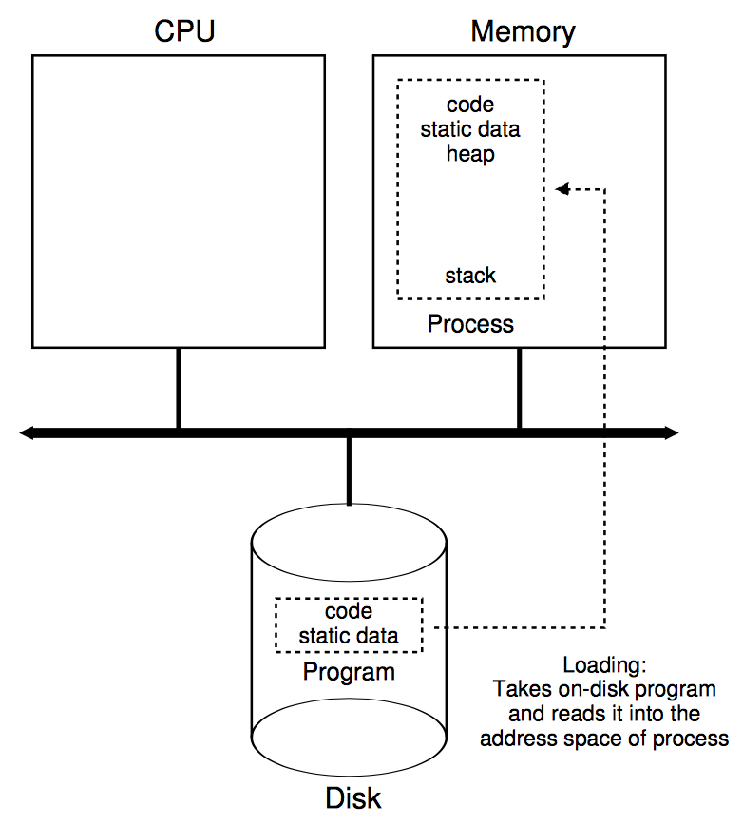
Processes
Running program
*

Slide 21
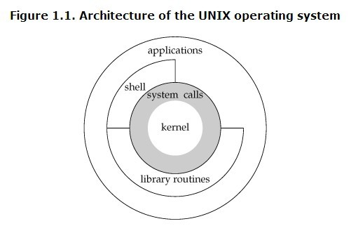
When a New Process is Created
用户运行一个程序的方法：
  在shell程序中输入可执行文件的路径和回车
  Shell程序会创建一个新的进程
  然后在这个新进程的上下文中，运行这个可执行文件
Application
Shell/library
System calls
Kernel
(Hardware)
*

Slide 22
When a New Process is Created
应用程序也可以用其他方法
  创建新的进程
  然后运行
    应用程序自己的程序
    或者其他应用程序
  在新进程的上下文中
*

Slide 23
Processes
进程给每个程序提供两个关键的抽象：
  逻辑控制流
    让每个进程感到自己是独自使用CPU的
  私有的地址空间
    让每个进程感到自己是独自使用整个内存的
*

Slide 24
Processes
如何维护进程独享系统资源的错觉？
  进程的指令交替执行（多任务）
  由虚存系统管理地址空间，每个进程有自己独立的地址空间
*

Slide 25
Logical control flows
每个进程有自己的逻辑控制流
  不会影响其他任何进程的状态
抢占
时间片
Process A
Process B
Process C
Time
*

Slide 26
Concurrent processes
两个进程并发运行
  指他们在运行时间上有重叠
否则，进程间是顺序执行的
Examples:
  Concurrent: A & B, A&C
  Sequential: B & C
Concurrent：宏观上并行，微观上可能还是串行
Parallel：微观上是并行的
Process A
Process B
Process C
Time
*

Slide 27
User view of concurrent processes
并发进程的控制流（指令执行）在物理上实际是不相交的
然而，在用户看起来他们是并行执行的
Process A
Process B
Process C
Time
*

Slide 28
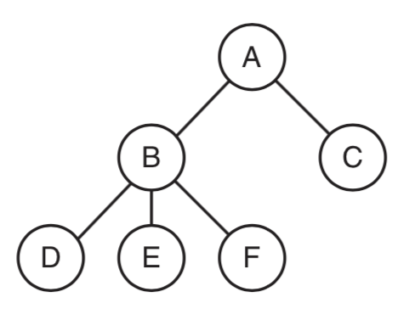
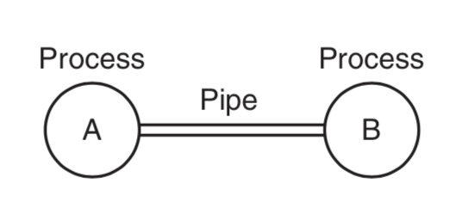
Processor间关系
父进程/子进程
进程间通信（管道）
*

Slide 29
Abstractions Provided by OS
*

Slide 30
Private address spaces
Each process has its own private address space
kernel virtual memory
(code, data, heap, stack)
memory
invisible to
user code
user stack
(created at runtime)
%esp (stack pointer)
memory mapped region for
shared libraries
brk
run-time heap
(managed by malloc)
read/write segment
(.data, .bss)
loaded from the
executable file
read-only segment
(.init, .text, .rodata)
0x08048000(32)
0x00400000(64)
unused
*
0

Slide 31
Virtual Memory
虚存是一种抽象
  每个进程看来都独占整个主存
  虚存地址空间包括：
    Program code and data (global variables)
    Heap
    Shared libraries (standard and math libraries)
    Stack (function calls)
    Kernel (operating system)
  硬件来进行虚拟地址到物理地址的转换/翻译（速度快）
*

Slide 32
Abstractions Provided by OS
*

Slide 33
Files
是对I/O（持久化存储）资源的一种抽象
  是一个bytes的序列，大小可变，通过名字（路径）可以访问到
每个I/O设备也被看成一个文件
Unix I/O
  使用一组简单的system calls来读、写文件
  系统中所有的输入输出工作，都由Unix I/O来完成
*

Slide 34
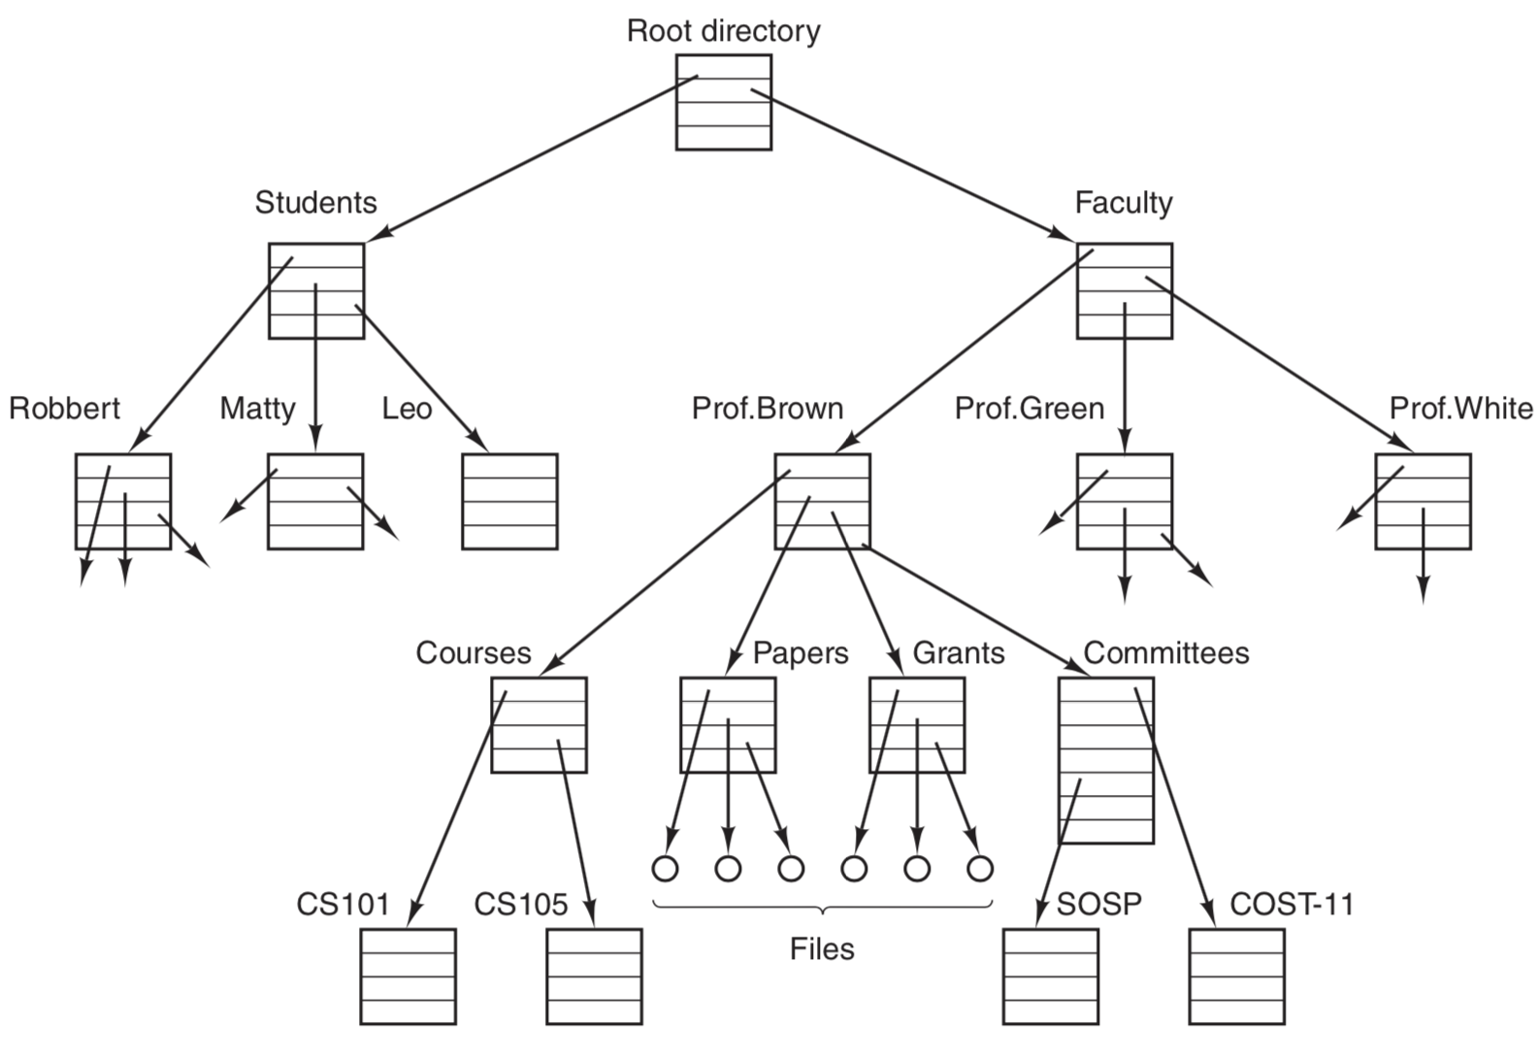
Files
*

Slide 35
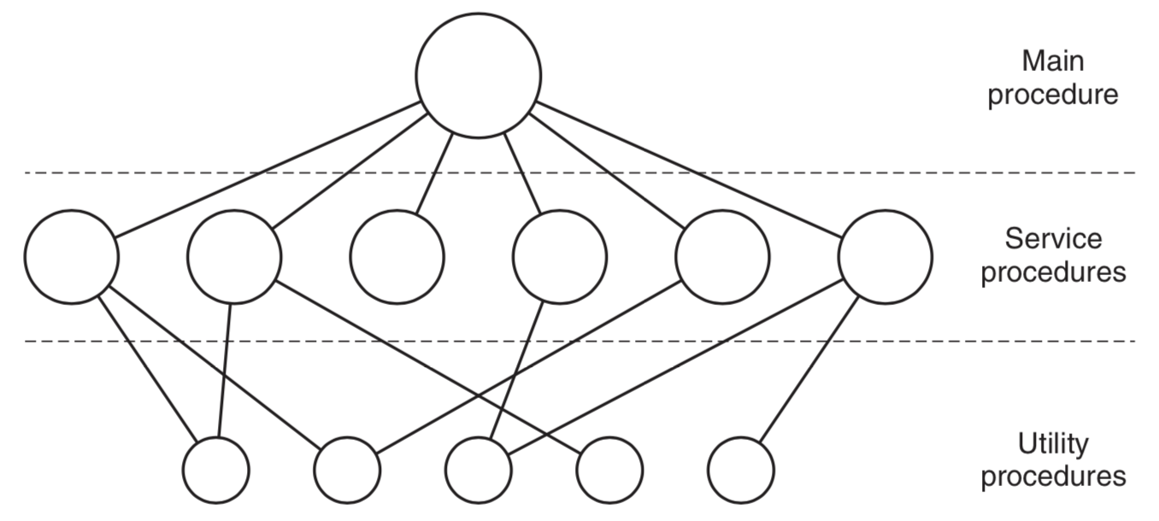
OS Architecture
单内核（单体系统， monolithic systems）
  整个OS内核是一个单一程序，复杂，任何一个过程的崩溃都导致整个OS崩溃
  主过程->服务过程(对应系统调用)->工具过程
  例如Linux（架构虽然落后，但实用，又如松耦合DB）
*

Slide 36
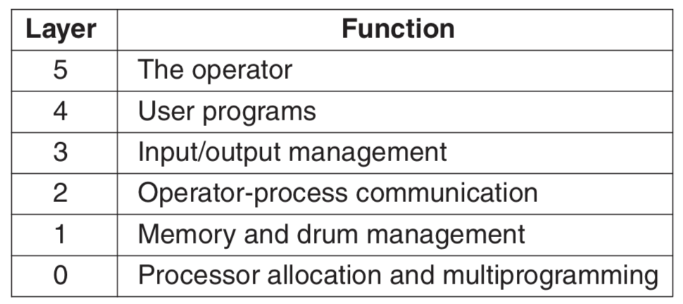
OS Architecture
层次式系统
  上层软件是在下层软件基础上构建的
    例如Layer1以上部分不用关系数据是在内存还是在磁鼓上，完全对上屏蔽
  如荷兰的THE系统（1968年，系统很小）、MULTICS
*

Slide 37
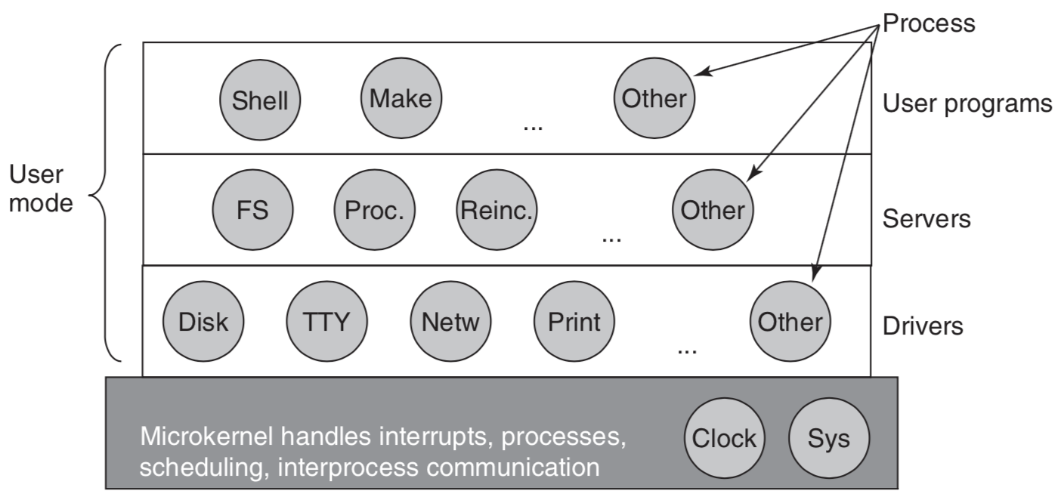
OS Architecture
微内核（microkernels）
  内核很小，把Os划分为小的模块，运行在用户态。这样出现故障时不会导致整个系统崩溃
  常用于对可靠性要求高的realtime、航空、军事领域，例如Symbian，MINIX 3（12K C，1.4 Asm）
  但用户态和内核态之间通信开销大
*

Slide 38
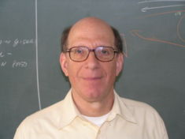
OS Architecture
单内核和微内核之争
  Tanenbaum在1992年就此事同Linus展开了一场论述（坦能鲍姆《现代操作系统》、Minix作者）
  Tanenbaum：Linux单内核的设计主要存在几个问题
    Linux设计之初的单内核思想使得它同80x86的处理器架构紧紧绑定在了一起，这导致Linux的移植性低于Minix
    代码的错误取决于代码大小。一般而言工业代码每千行会出现10个错误。将越多的代码放到内核，内核的出错可能性也越大
    操作系统的设计不应该因为某些代码中偶然出现的错误影响到整个内核的运行
  每个人的代码都不是第一次就正确，除了我 (Linus)
*

Slide 39
OS Architecture
单内核和微内核之争
  Windows Nt内核和Mac OS X的Mach内核是微内核典范示例，但二者最新版本中不让任何微内核服务运行在用户空间，这违背了微内核设计的初衷（为了性能）
  Linux是单内核，但也吸收了微内核的精华，采用模块化设计、抢占式内核、支持内核线程，以及动态加载内核模块的能力
  实用主义占了上风
*

Slide 40
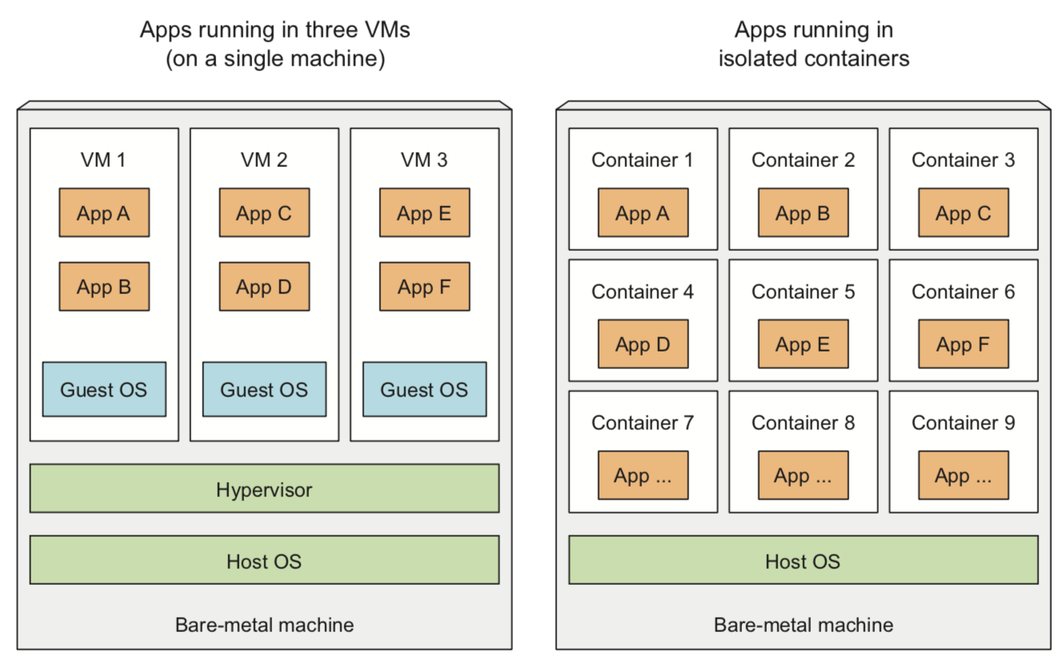
OS迭代
OS内部的虚拟机
  Java虚拟机, …
    =>软件平台，如Spark, Flink（上面执行计算作业/某种语言），也可以多人共享机器资源
  虚拟机（VMWare）
    用户态模拟器+内核态虚拟设备
  容器（Docker）
    隔离
    叠加
*

Slide 41
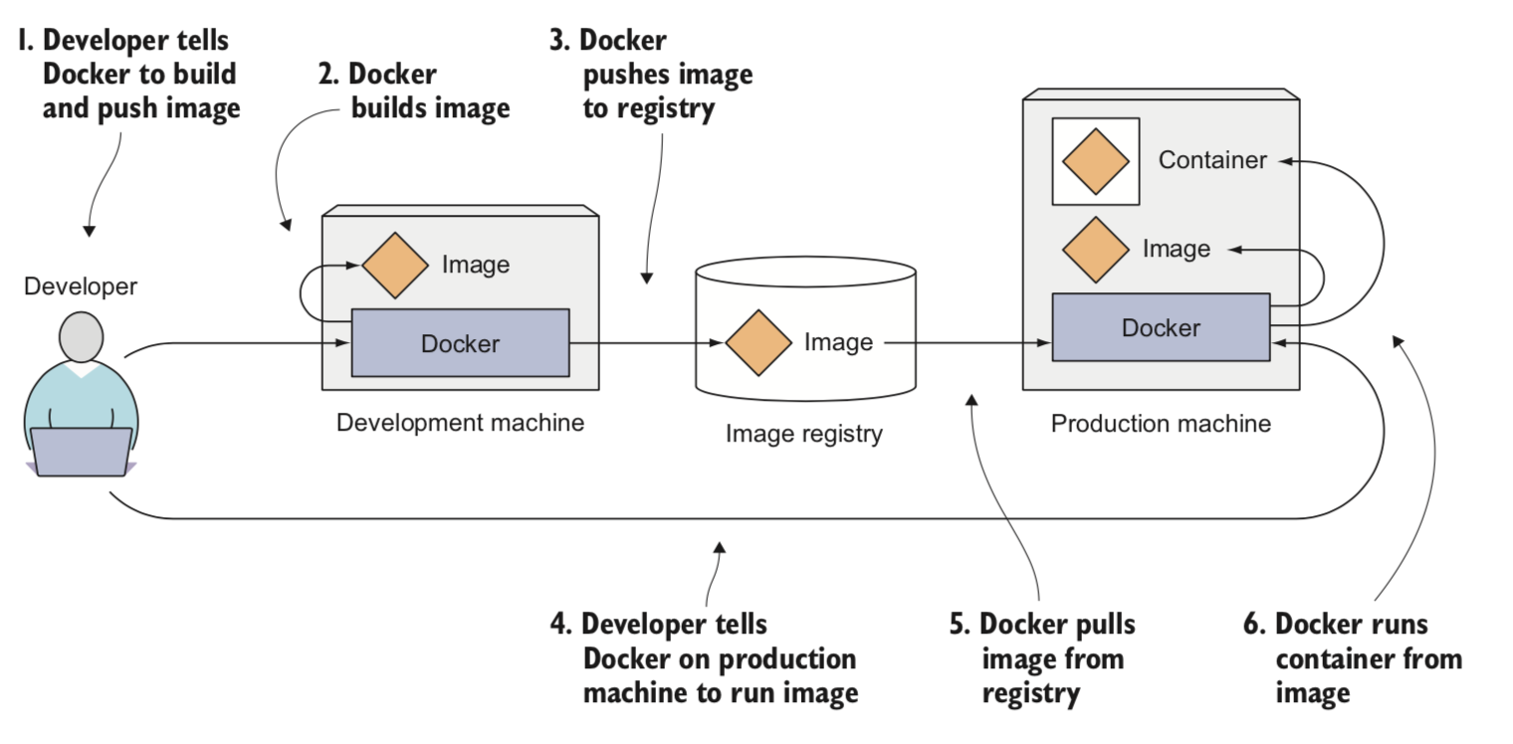
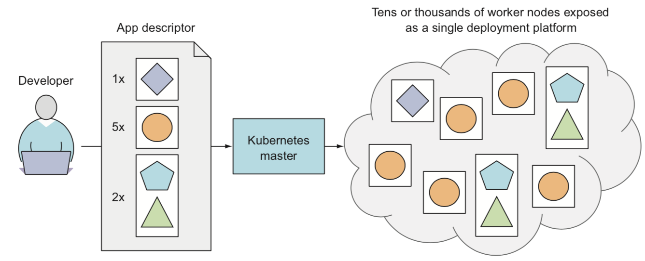
OS迭代
OS外部
  管理单机资源：传统OS
  管理分布式集群资源：Cloud OS
    Kubernetes?
*

Slide 42
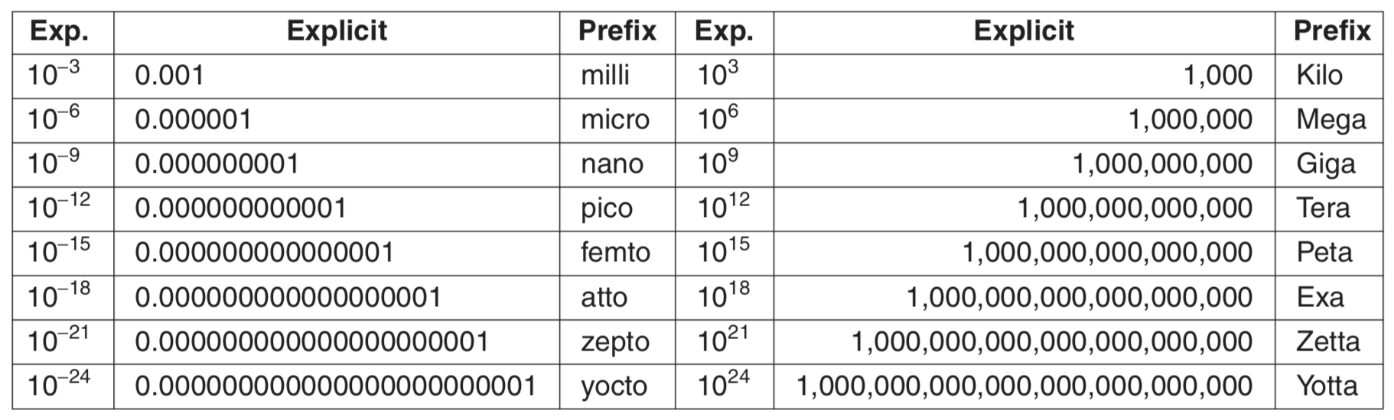
备忘录
*

